Slide 1

操作系统实验：uCore for LoongArch32
Lab 1：异常与中断
陈咸彰
https://osdocs.cqu.ai
部分内容来自：uCore OS for LoongArch32 实验指导书Lab8中内容
https://cyyself.github.io/ucore_la32_docs/lab8.html

Slide 2
什么是异常？
异常是指处理器接收到来自硬件或软件的信号，提示发生了某个事件，并跳转到异常处理入口地址执行异常处理函数的过程。
在不同的ISA中，中断和异常的关系不同
x86上异常属于中断
MIPS/LoongArch上中断属于异常
RISC-V上中断与异常并列同属Trap

Slide 3
LoongArch32的异常（例外）类型
Ecode | EsubCode | 异常代号 | 异常类型 | 硬件产生条件
0x0 |  | INT | 中断 | 接收到外部硬件中断、核间中断、内部软中断、定时器中断
0x1 |  | PIL | load操作页无效 | load指令访问的页表项无效
0x2 |  | PIS | store操作页无效 | store指令访问的页表项无效
0x3 |  | PIF | 取指操作页无效 | 取指操作访问的页表项无效
0x8 | 0x0 | ADEF | 取指地址错 | 取指PC不对齐
0x8 | 0x1 | ADEM | 访存指令地址错 | 访存地址不对齐
0xB |  | SYS | 系统调用 | 执行syscall指令
0xD |  | INE | 指令不存在 | 当前指令是一条未定义指令
0xE |  | IPE | 指令特权等级错 | CPU当前处于PLV3，执行特权指令
0x3F |  | TLBR | TLB重填 | 映射地址模式下，访存地址不在DMW中且TLB无法匹配
注：LoongArch32还有其他异常类型，但uCore不进行特殊处理，若用户程序发生其他异常则终止用户进程。若出现在内核中则panic。

Slide 4
发生异常的入口
LoongArch32提供了两个例外入口CSR寄存器：
EENTRY：除TLB重填例外的例外和中断的入口地址
TLBRENTRY：TLB重填例外的入口地址
当发生对应例外时，处理器立即跳转到该入口进行执行。
除中断允许异步外，其它异常必须精确异常。
在ISA层面的状态看来，产生异常前的指令修改全部生效，产生异常后的指令都还未执行。
我们强调ISA层面是因为超标量处理器有可能会产生一些微架构层面执行过的痕迹，例如Cache的状态改变。有兴趣的同学可以了解Meltdown和Spectre。

Slide 5
LoongArch32的异常处理过程
CSR.CRMD位域 | 定义
PLV | 当前特权等级
IE | 中断使能
DA | 直接地址翻译模式使能
PG | 映射地址翻译模式使能
CSR.PRMD位域 | 定义
PPLV | 例外返回特权级
PIE | 例外返回中断使能
PLV0
0
1
0
CSR.EEntry/TLBREntry
PC
PC
CSR.ERA（例外返回地址）
所有例外（含中断和TLB重填异常）
TLB重填例外（注意：如果TLB查找到了但是无效不属于TLB重填）

Slide 6
LoongArch32的异常返回过程
CSR.PRMD位域 | 定义
PPLV | 例外返回特权级
PIE | 例外返回中断使能
CSR.CRMD位域 | 定义
PLV | 当前特权等级
IE | 中断使能
DA | 直接地址翻译模式使能
PG | 映射地址翻译模式使能
0
1
CSR.ERA（例外返回地址）
PC
所有例外（含中断和TLB重填异常）
TLB重填例外（注意：如果TLB查找到了但是无效不属于TLB重填）

Slide 7
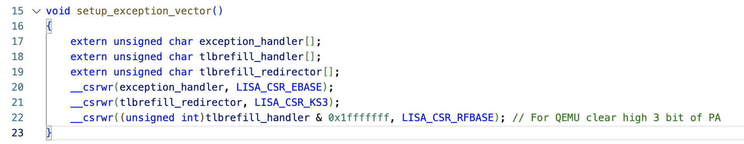
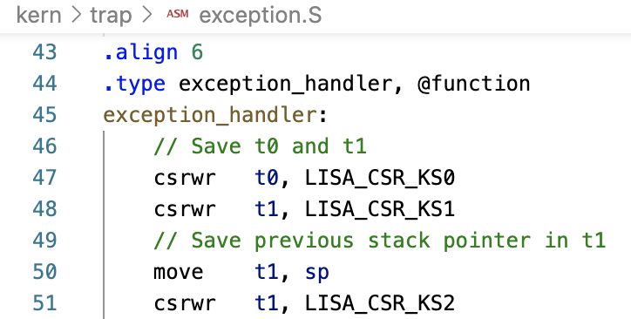
uCore中的例外处理
设置例外入口地址
例外入口
之后还需要：
切换为内核栈
保留上下文切换之前的GPR、CSR的状态到trapframe中
跳转到loongarch_trap函数

Slide 8
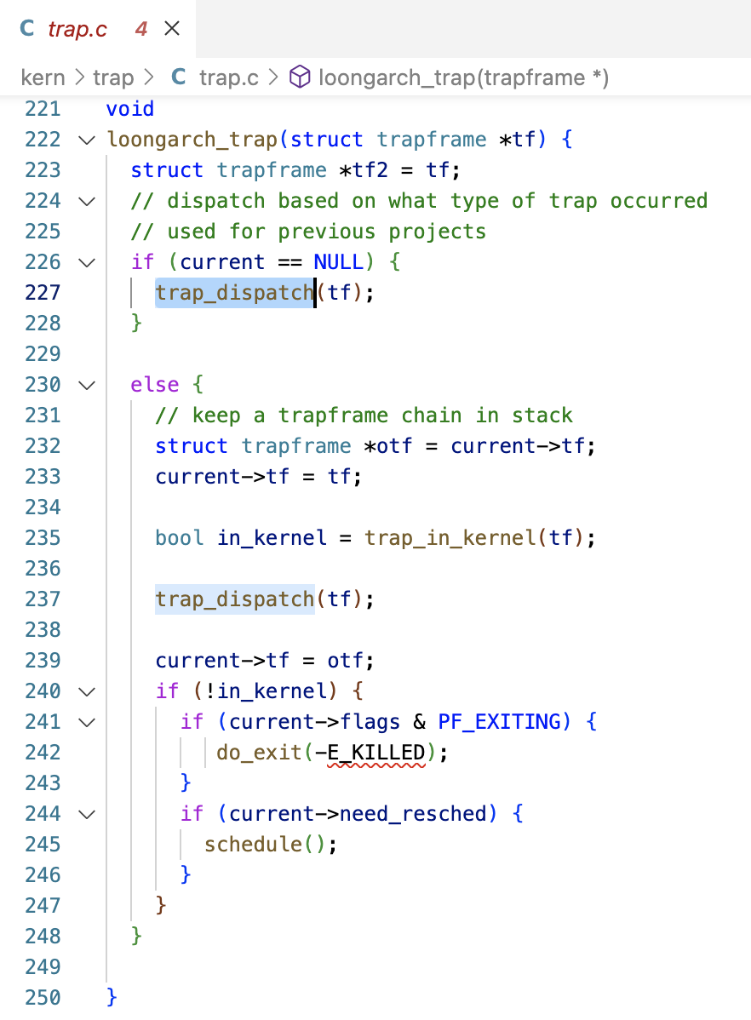
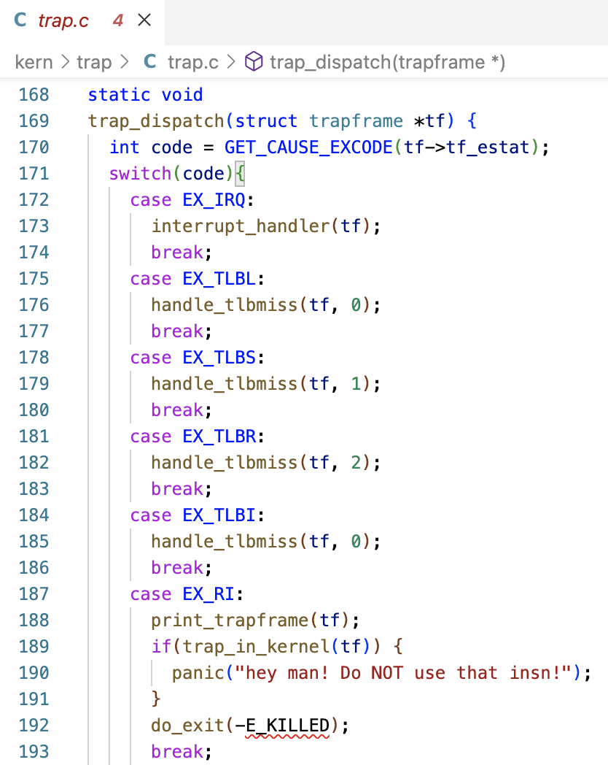
uCore中的例外处理

Slide 9
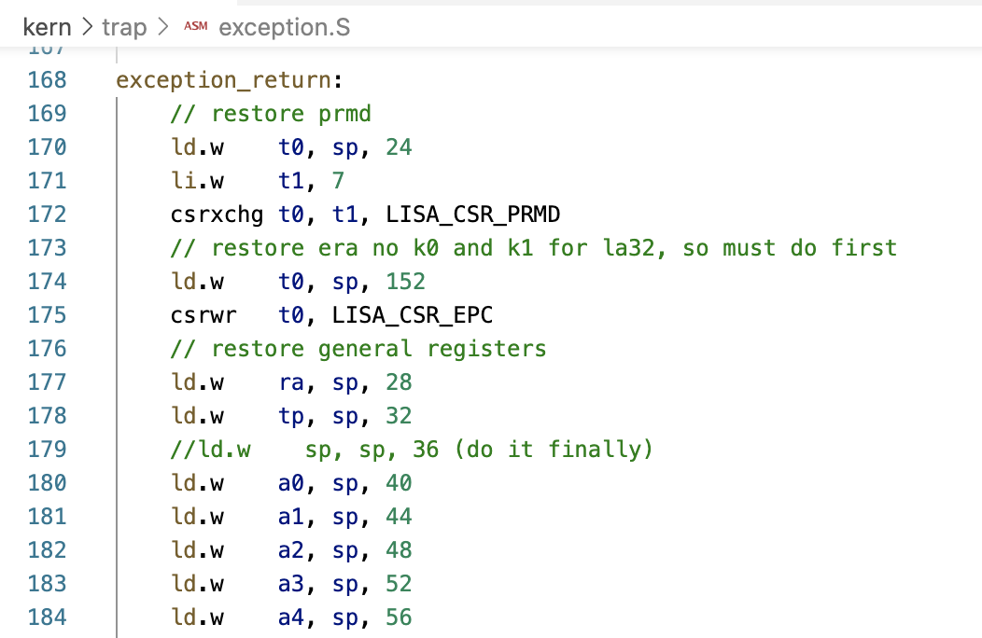
uCore中的例外处理

Slide 10
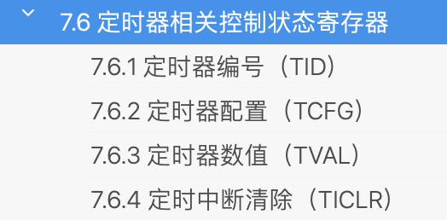
LoongArch32上的时钟中断
为什么要时钟中断？
不希望一个用户程序不能无限制地跑，需要定期回到内核进行调度。
LoongArch32上如何配置时钟中断？
配置CSR中的定时器相关寄存器

Slide 11

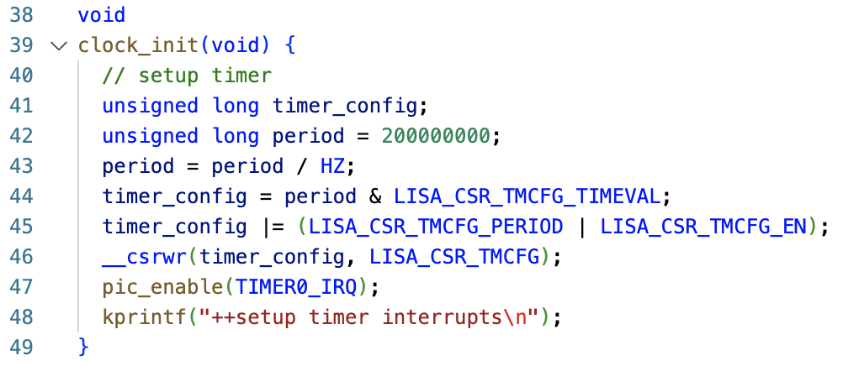
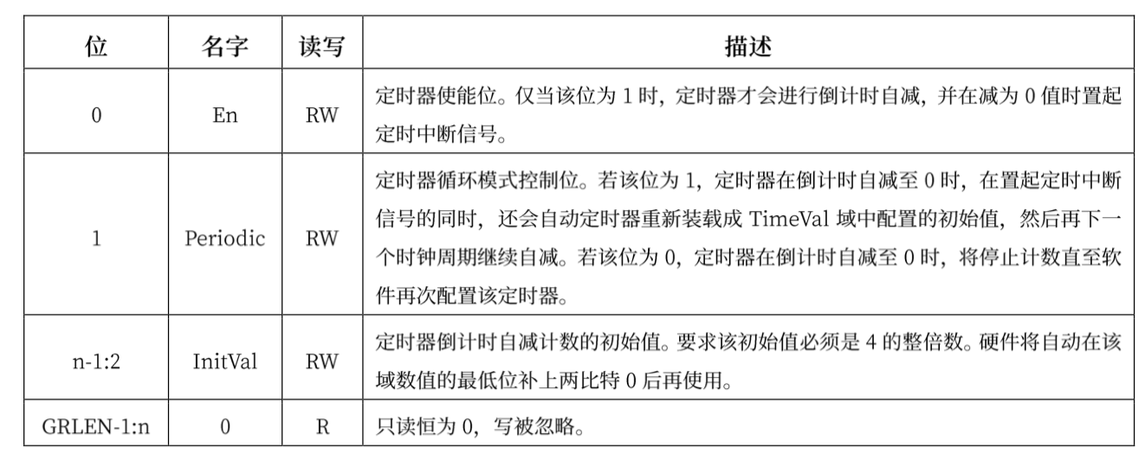
LoongArch32上的时钟中断

Slide 12
串口的中断
QEMU采用的串口设备为ns16550a兼容串口
感兴趣同学可以自行阅读ns16550a在哪些情况下会产生中断
我们已知：
当接收缓冲区（FIFO）状态发生改变会发生中断
因此我们可以用这一中断的产生来判断是否有新字符输入，从而获取数据打字

